Slide 1
SmartSAT
产品与销售 01
Digital SAT 备考
24×7 AI 一对一辅导
Digital SAT 模考与个性化错题复习
搭配 3,200 个词汇的系统练习。
面向学生、家庭与教育工作者
示意场景
smartsat.us
Notes:
中文版本沿用对应英文源文件的内容、视觉与可编辑数据。
正式佣金：直接销售 20%，下两层各 10%，零加盟费。计佣基数与结算细则需书面明确。
150 分为平均提分目标，尚未核验实际群体平均效果，个人结果因人而异。
增长数字为规划假设，不代表已实现的收入、注册量或留存。
来源与原始依据：
https://smartsat.us.

Slide 2
SmartSAT
产品与销售 02
每次练习后，下一步更加清晰
学生
了解错误原因
明确接下来要练习的知识点。
家长
了解学习活动与进度
清楚掌握学习时间的实际成果。
教育工作者
通过针对性练习
支持学生的个别学习需求。
示意场景
smartsat.us
Notes:
中文版本沿用对应英文源文件的内容、视觉与可编辑数据。
正式佣金：直接销售 20%，下两层各 10%，零加盟费。计佣基数与结算细则需书面明确。
150 分为平均提分目标，尚未核验实际群体平均效果，个人结果因人而异。
增长数字为规划假设，不代表已实现的收入、注册量或留存。
来源与原始依据：

Slide 3
SmartSAT
产品与销售 03
一套备考产品，四个核心重点
Digital SAT
通过模考发现知识薄弱点
24×7
AI 一对一错题本辅导
3,200
SAT 词汇系统练习
150 分
平均提分目标
企业设定目标，实际效果因人而异。
smartsat.us
Notes:
中文版本沿用对应英文源文件的内容、视觉与可编辑数据。
正式佣金：直接销售 20%，下两层各 10%，零加盟费。计佣基数与结算细则需书面明确。
150 分为平均提分目标，尚未核验实际群体平均效果，个人结果因人而异。
增长数字为规划假设，不代表已实现的收入、注册量或留存。
来源与原始依据：

Slide 4
SmartSAT
产品与销售 04
SmartSAT 学习流程
01
诊断
明确起点与薄弱知识点。
02
练习
进行模考，并复习错题。
03
理解
结合 AI 讲解，理解错误原因。
04
复测
通过关联题目检验理解程度。
05
追踪
查看进度，确定下一项学习任务。
示意场景
smartsat.us
Notes:
中文版本沿用对应英文源文件的内容、视觉与可编辑数据。
正式佣金：直接销售 20%，下两层各 10%，零加盟费。计佣基数与结算细则需书面明确。
150 分为平均提分目标，尚未核验实际群体平均效果，个人结果因人而异。
增长数字为规划假设，不代表已实现的收入、注册量或留存。
来源与原始依据：

Slide 5
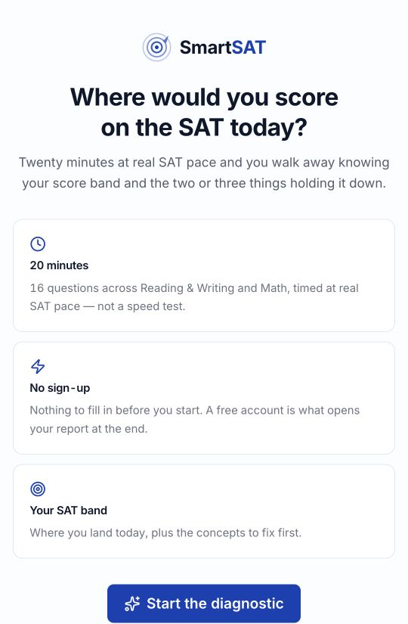
SmartSAT
产品与销售 05
注册前，即可免费开始诊断
16 道题
阅读与写作、数学
按 SAT 考试节奏作答。
20 分钟诊断
无需账号即可开始。
注册后查看报告。
时间有限？完成六道题后可提前结束。
题量较少时，估分区间会更宽。
smartsat.us
Notes:
中文版本沿用对应英文源文件的内容、视觉与可编辑数据。
正式佣金：直接销售 20%，下两层各 10%，零加盟费。计佣基数与结算细则需书面明确。
150 分为平均提分目标，尚未核验实际群体平均效果，个人结果因人而异。
增长数字为规划假设，不代表已实现的收入、注册量或留存。
来源与原始依据：
https://smartsat.us/diagnostic.
https://smartsat.us/assets/index-Cu5UdBhp.js:20minutes16questions.

Slide 6
SmartSAT
产品与销售 06
Digital SAT 模考
练习阅读与写作、数学
熟悉 Digital SAT 的考试形式。
考试后的分析报告
查看估分与作答表现
在下次练习前掌握薄弱知识点。
SmartSAT 提供独立备考服务。
示意场景
smartsat.us
Notes:
中文版本沿用对应英文源文件的内容、视觉与可编辑数据。
正式佣金：直接销售 20%，下两层各 10%，零加盟费。计佣基数与结算细则需书面明确。
150 分为平均提分目标，尚未核验实际群体平均效果，个人结果因人而异。
增长数字为规划假设，不代表已实现的收入、注册量或留存。
来源与原始依据：
https://smartsat.us/assets/PricingCards-COlBQF9d.js.

Slide 7
SmartSAT
产品与销售 07
错题本中的 AI 辅导
24×7
针对薄弱题目的
一对一讲解。
复习错题，理解讲解，再次练习。
通过关联题目巩固理解。
连续答对三次，标记为掌握。
示意场景
smartsat.us
Notes:
中文版本沿用对应英文源文件的内容、视觉与可编辑数据。
正式佣金：直接销售 20%，下两层各 10%，零加盟费。计佣基数与结算细则需书面明确。
150 分为平均提分目标，尚未核验实际群体平均效果，个人结果因人而异。
增长数字为规划假设，不代表已实现的收入、注册量或留存。
来源与原始依据：

Slide 8
SmartSAT
产品与销售 08
SAT 词汇练习
3,200 个词汇
通过系统练习
巩固阅读与写作基础。
每天都能坚持的学习安排
结合语境复习词汇。
练习记忆提取，追踪词汇学习进度。
示意场景
smartsat.us
Notes:
中文版本沿用对应英文源文件的内容、视觉与可编辑数据。
正式佣金：直接销售 20%，下两层各 10%，零加盟费。计佣基数与结算细则需书面明确。
150 分为平均提分目标，尚未核验实际群体平均效果，个人结果因人而异。
增长数字为规划假设，不代表已实现的收入、注册量或留存。
来源与原始依据：
https://smartsat.us/assets/index-Cu5UdBhp.js;

Slide 9
SmartSAT
产品与销售 09
面向家庭与教学团队的支持
家长
在获得授权后查看学习进度、
近期活动，以及与目标分数的差距。
教师与备考机构
通过演示深入了解产品。
探讨练习如何辅助现有教学。
示意场景
smartsat.us
Notes:
中文版本沿用对应英文源文件的内容、视觉与可编辑数据。
正式佣金：直接销售 20%，下两层各 10%，零加盟费。计佣基数与结算细则需书面明确。
150 分为平均提分目标，尚未核验实际群体平均效果，个人结果因人而异。
增长数字为规划假设，不代表已实现的收入、注册量或留存。
来源与原始依据：

Slide 10
SmartSAT
产品与销售 10
开启 SmartSAT 体验
学生、家长与教师
体验免费诊断，了解
Digital SAT 备考功能。
smartsat.us
内容创作者、营销人员与伙伴
smartsat.pro
示意场景
SAT 是 College Board 的商标。SmartSAT 提供独立备考服务。
smartsat.us
Notes:
中文版本沿用对应英文源文件的内容、视觉与可编辑数据。
正式佣金：直接销售 20%，下两层各 10%，零加盟费。计佣基数与结算细则需书面明确。
150 分为平均提分目标，尚未核验实际群体平均效果，个人结果因人而异。
增长数字为规划假设，不代表已实现的收入、注册量或留存。
来源与原始依据：
https://smartsat.us
https://smartsat.pro
https://smartsat.pro/en/partners;

